Slide 1
Волонтеры и библиотека
Бакина Екатерина Владимировна,
ведущий библиотекарь отдела креативных проектов и культурных программ ГАУК «Государственная библиотека Кузбасса для детей и молодежи»
Notes:
Оригинальные шаблоны для презентаций: https://presentation-creation.ru/powerpoint-templates.html
Бесплатно и без регистрации.

Slide 2
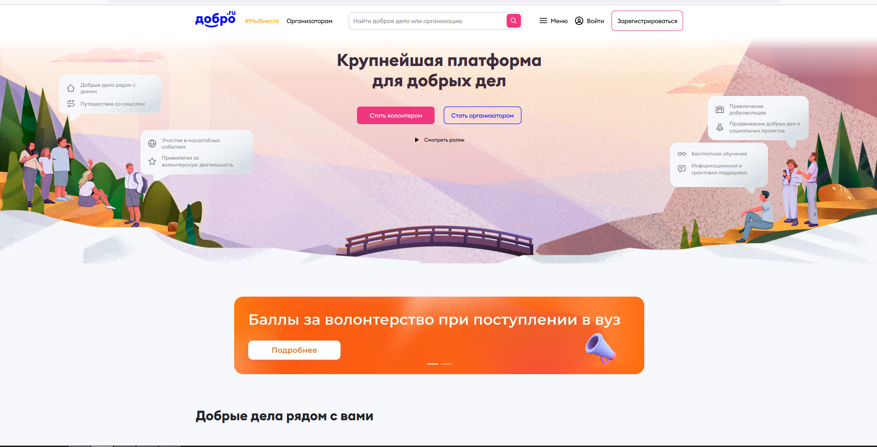
Портал ДОБРО.RU

Slide 3
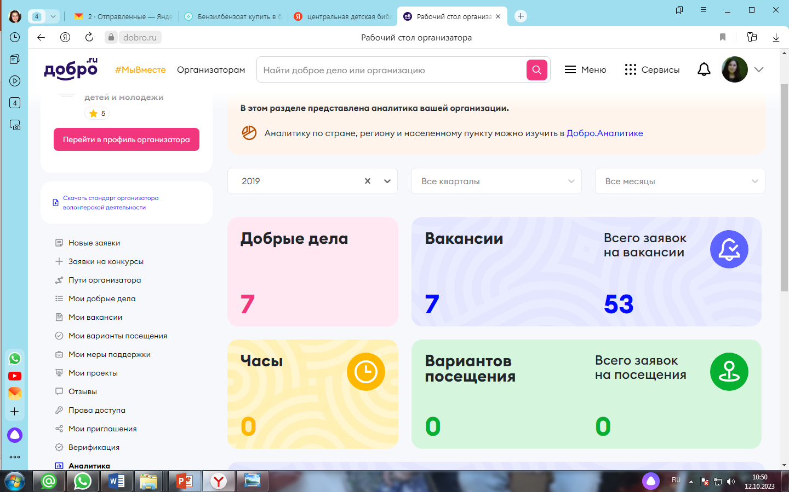
Начало работы на Добро.ру 2019 год

Slide 4
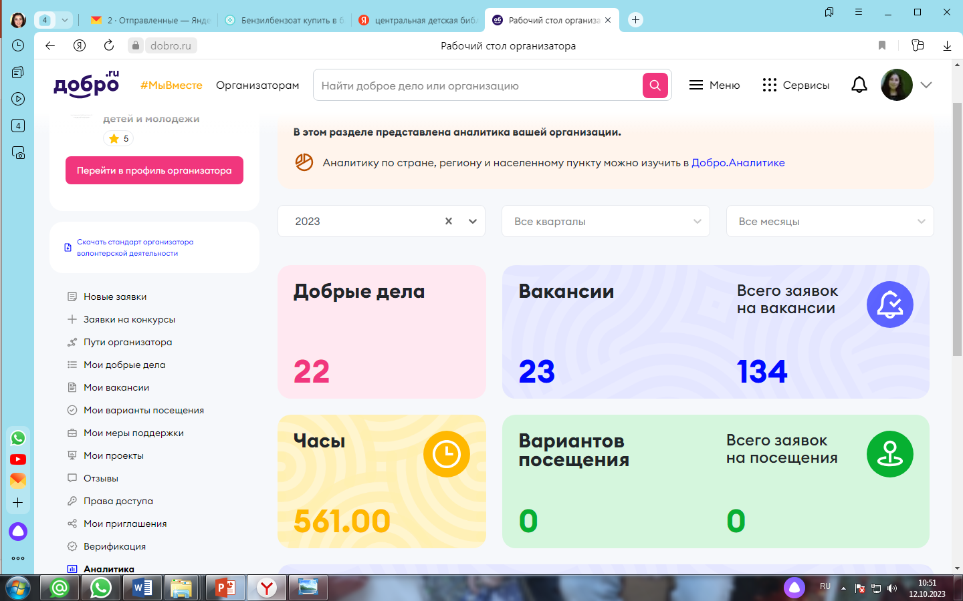
В 2023 году

Slide 5
Мероприятия с привлечением волонтеров
1
Библионочь
2
Ночь искусств
3
Тотальный диктант
4
Большой этнографический диктант
Всероссийский интеллектуальный
Забег «Бегущая книга»
5

Slide 6
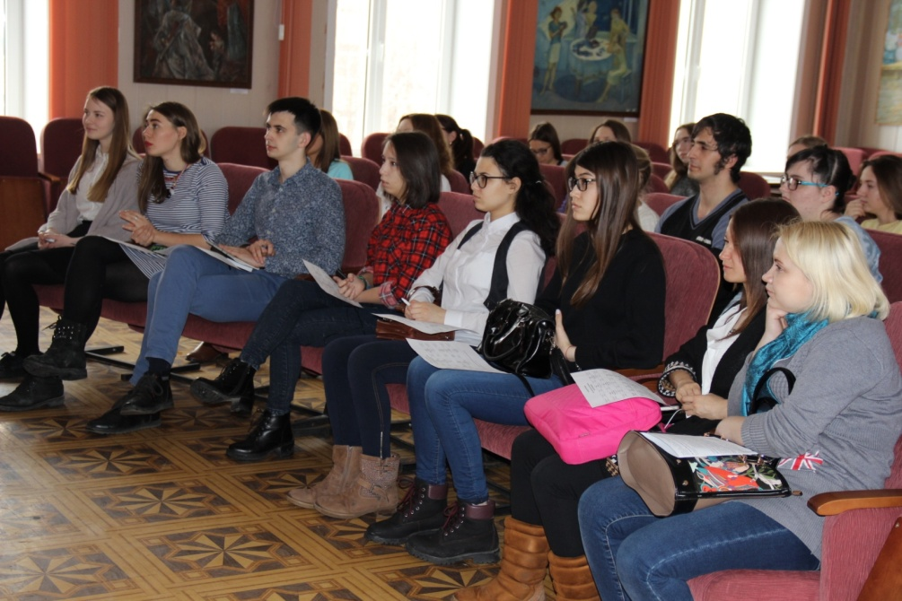
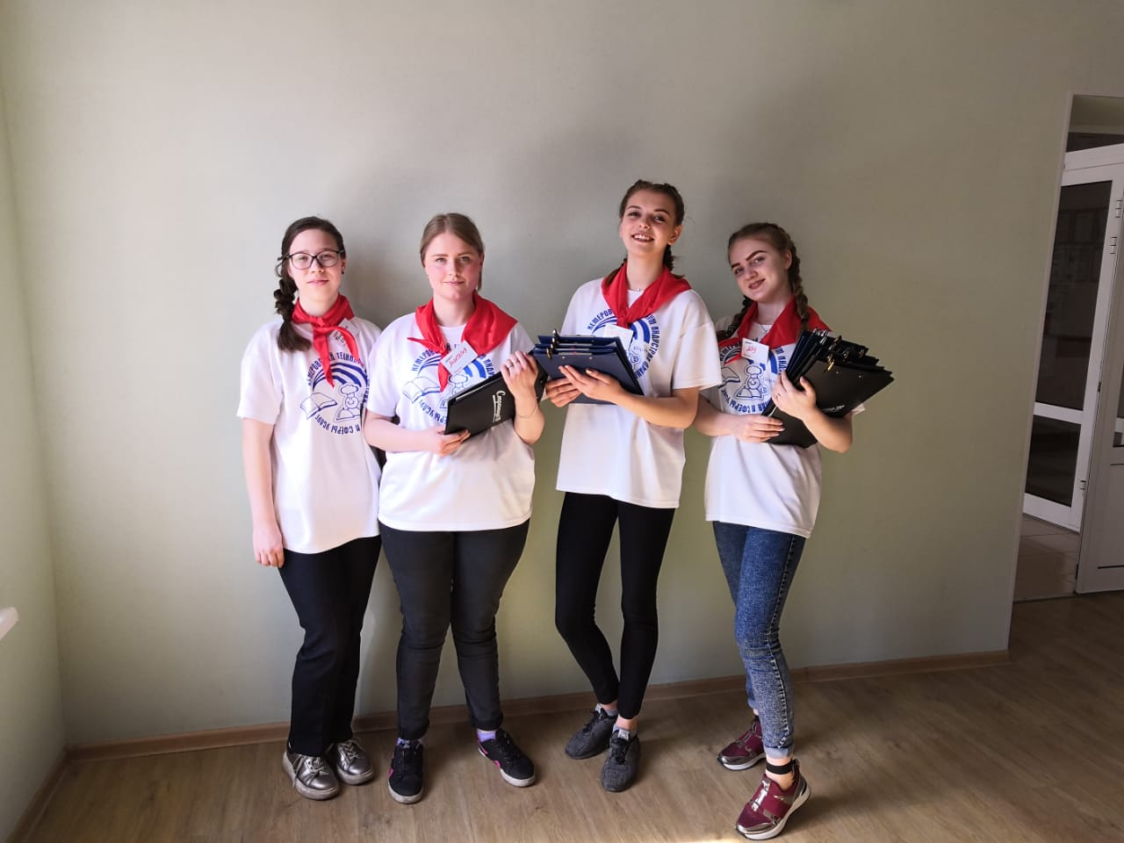
Тотальный диктант

Slide 7
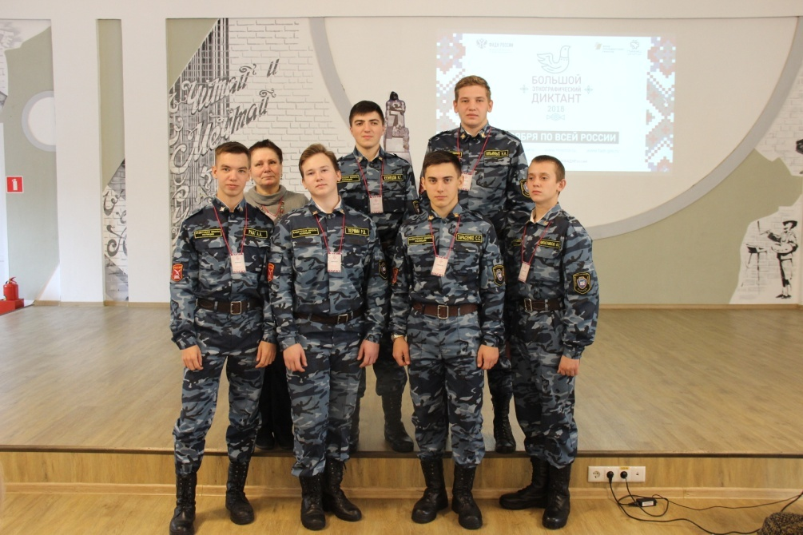
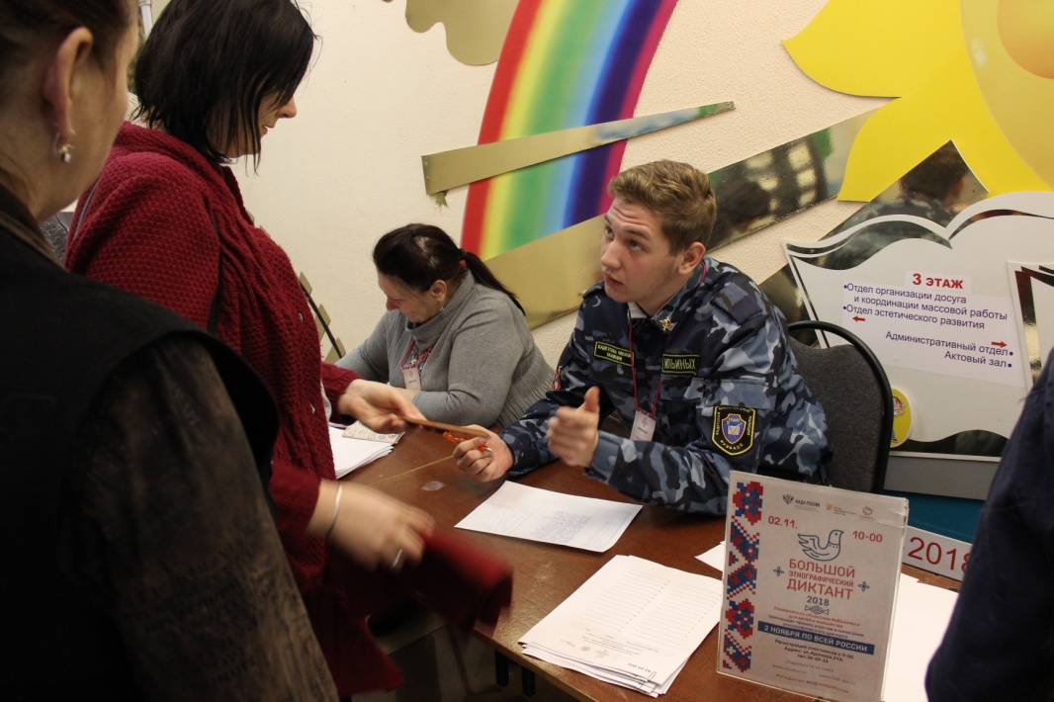
Большой этнографический диктант

Slide 8
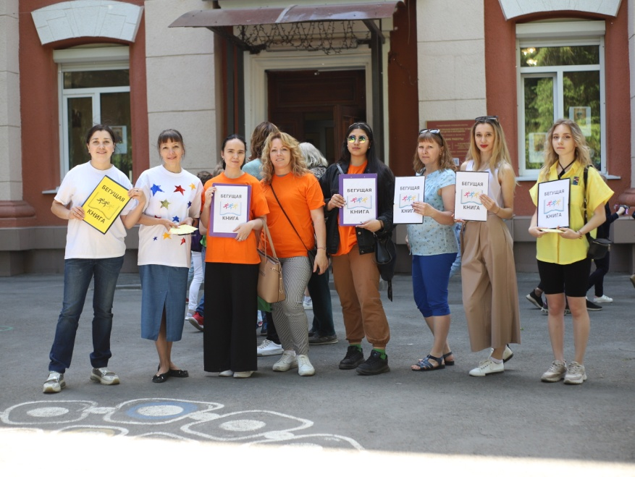
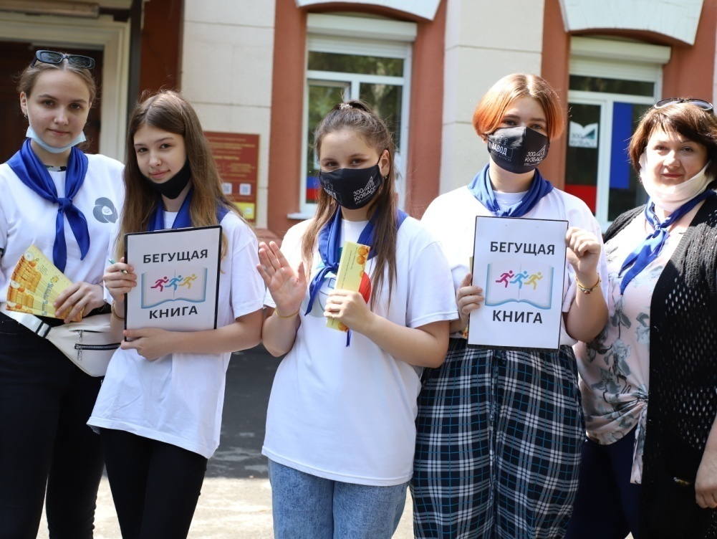
Всероссийский интеллектуальный забег «Бегущая книга»

Slide 9
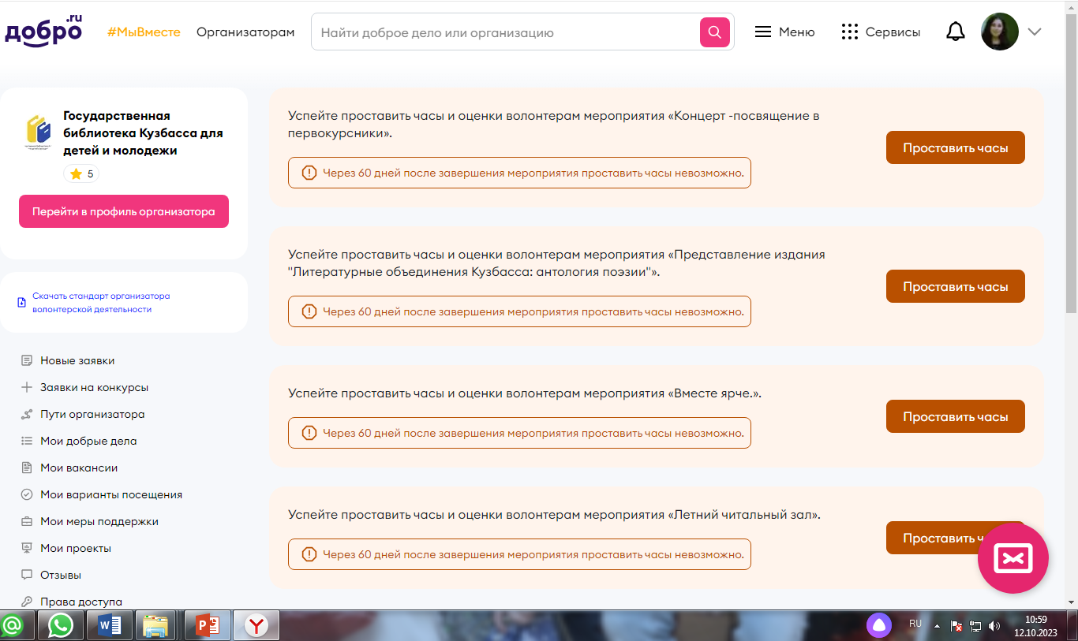
Страничка на Добро.ру

Slide 10
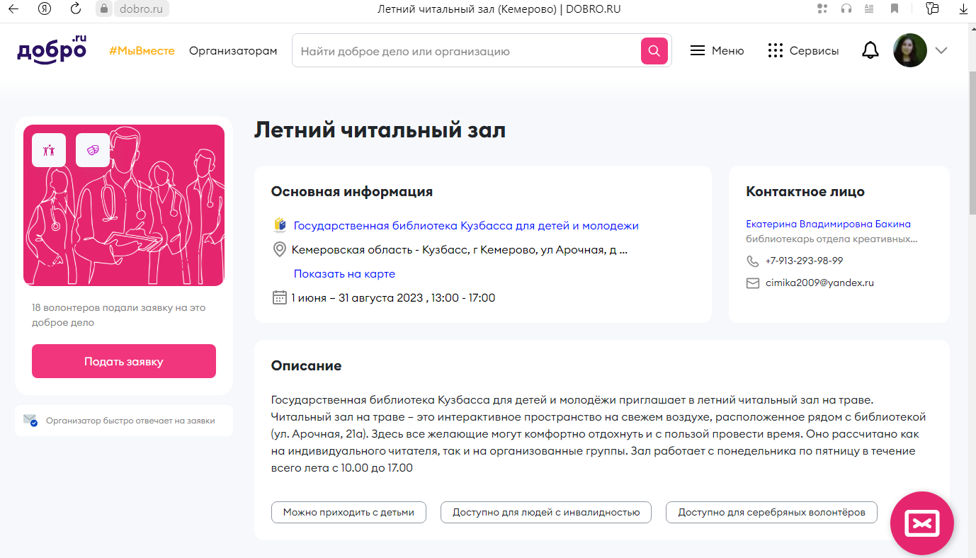
Летний читальный зал

Slide 11
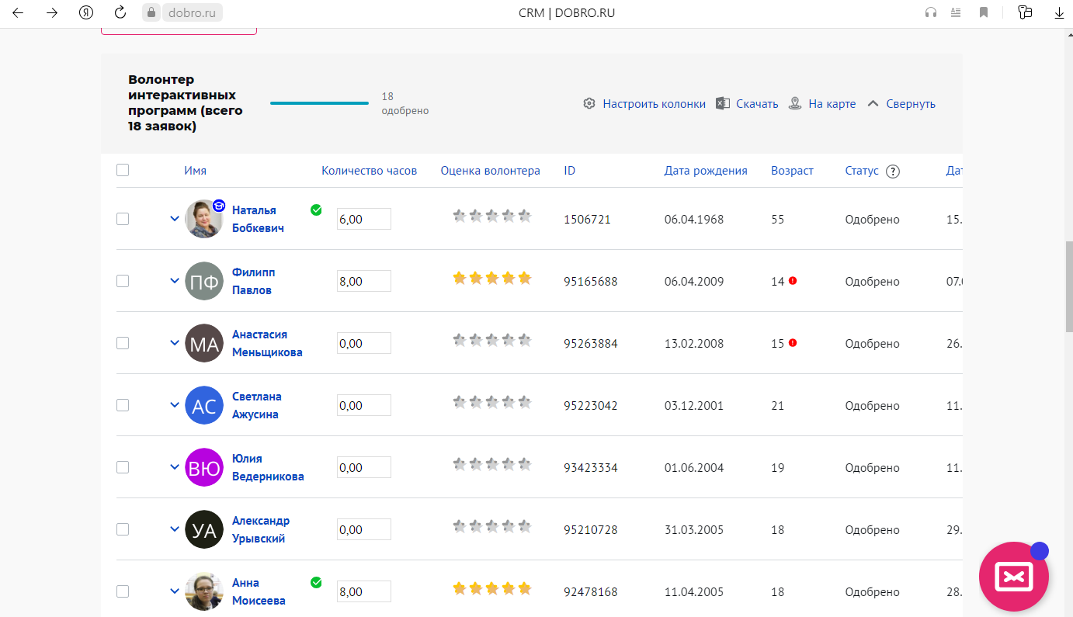

Slide 12
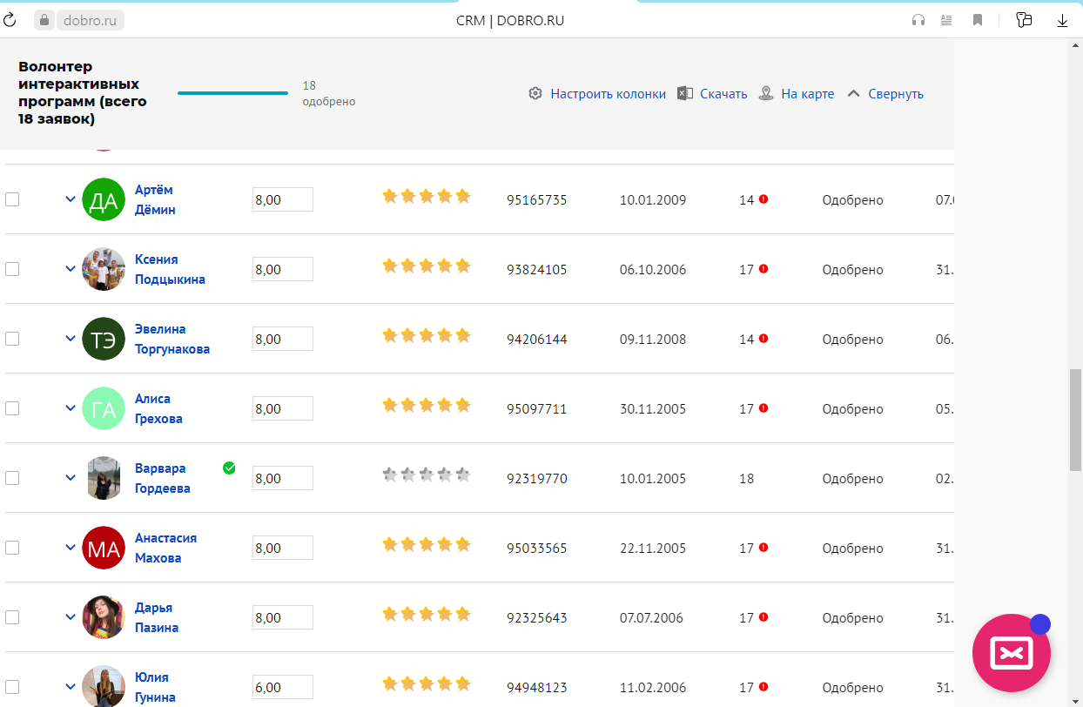

Slide 13
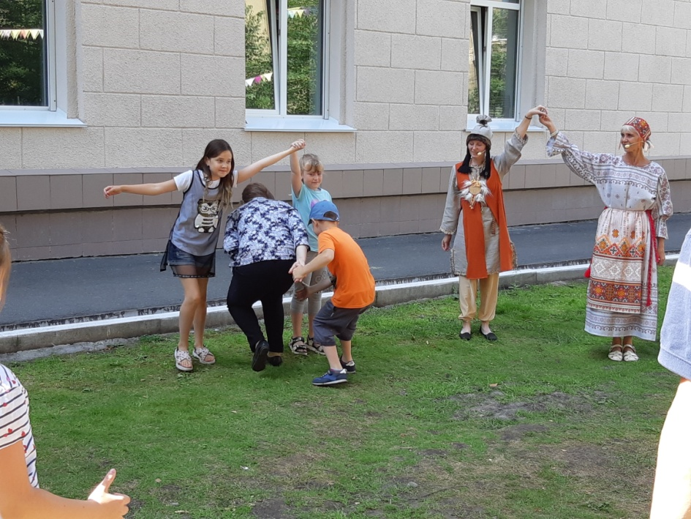
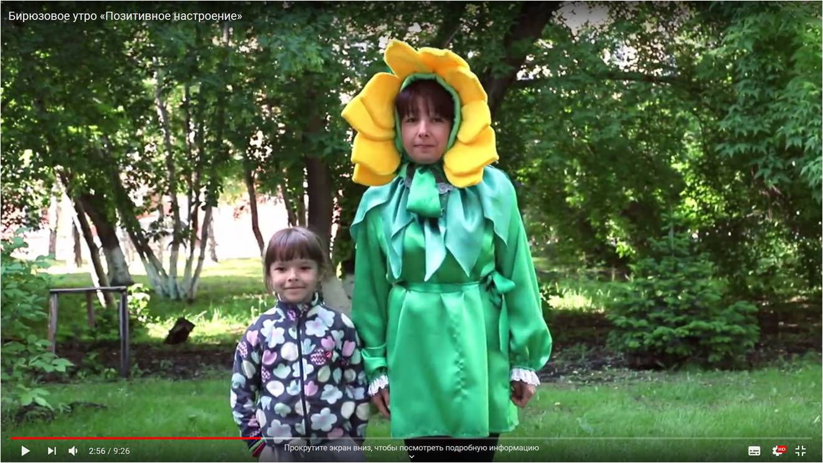
Привлечение юных волонтеров

Slide 14
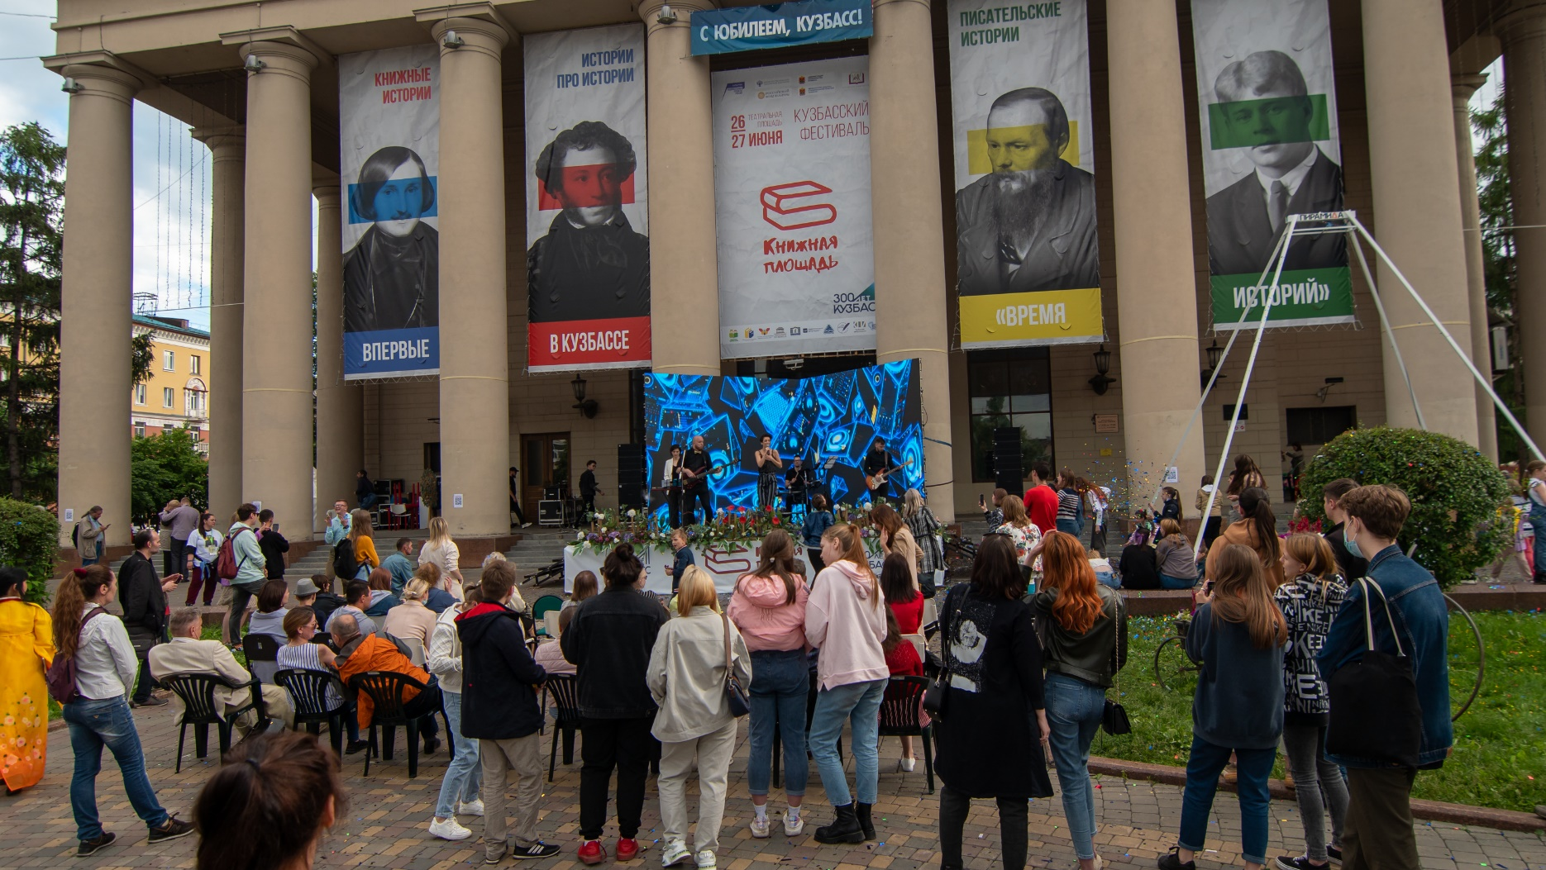
Книжная площадь

Slide 15
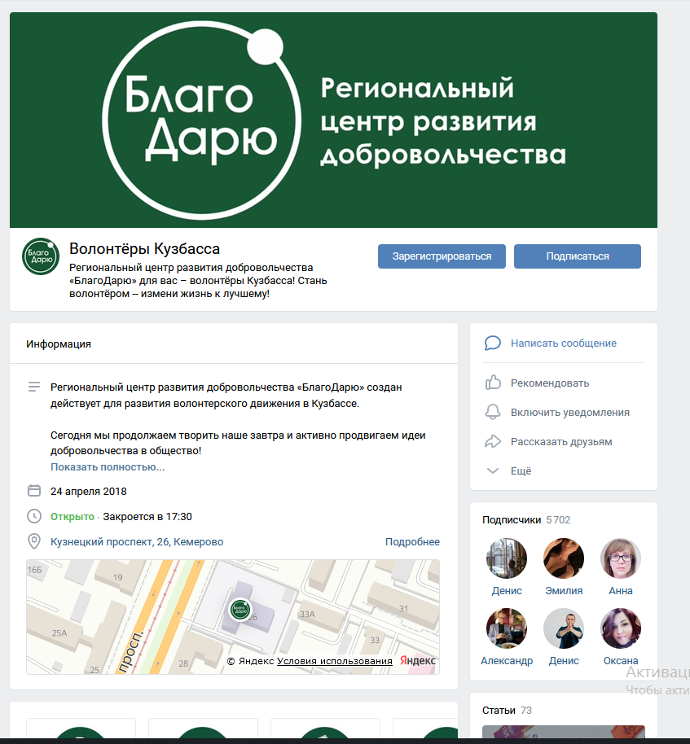

Slide 16
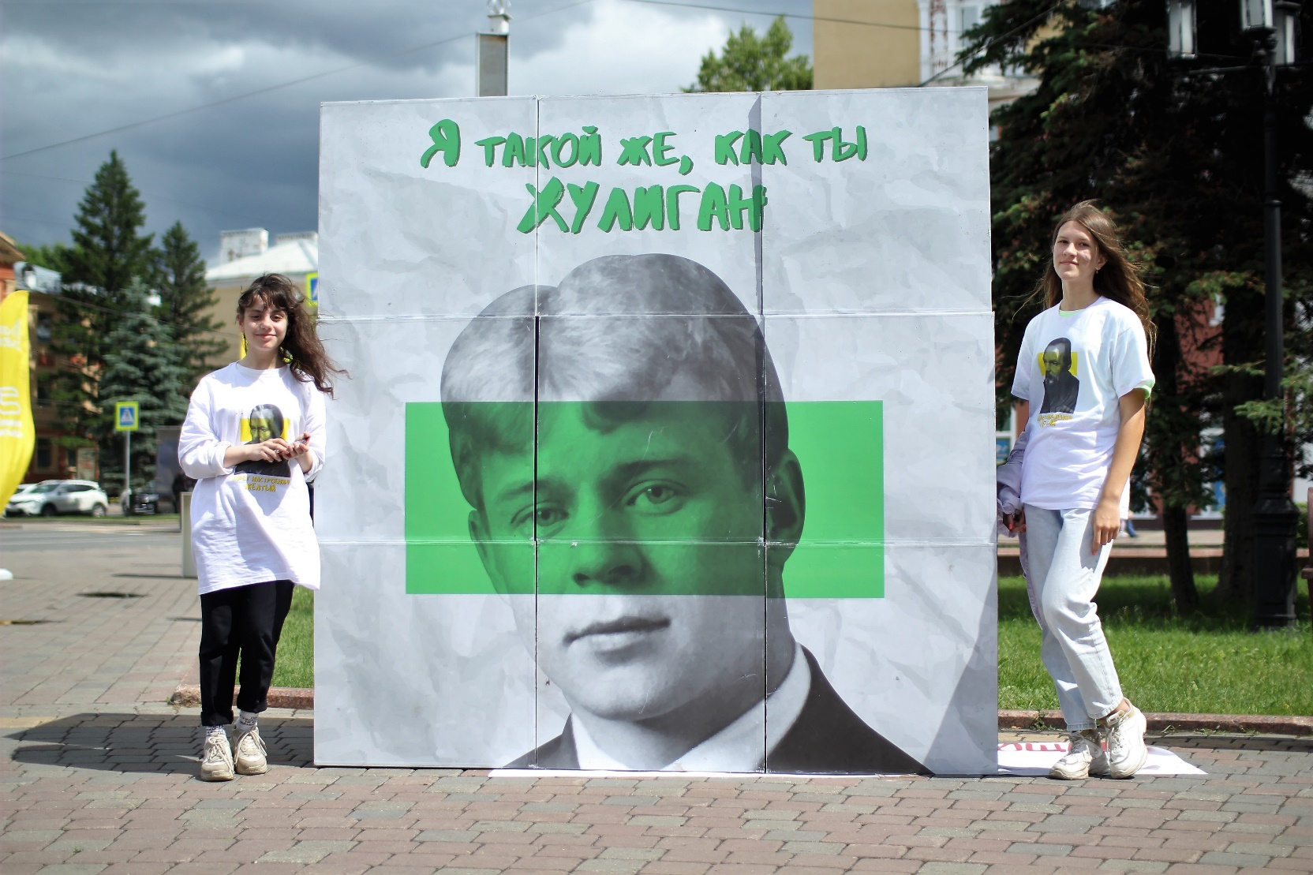

Slide 17
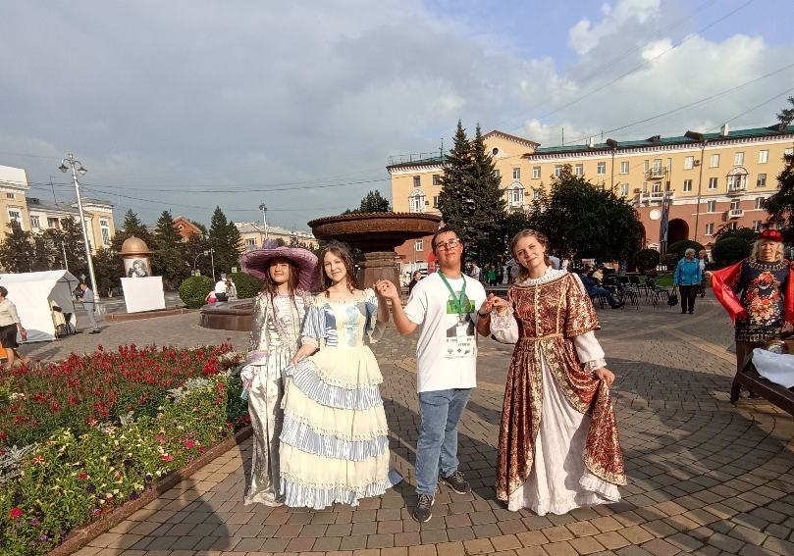

Slide 18
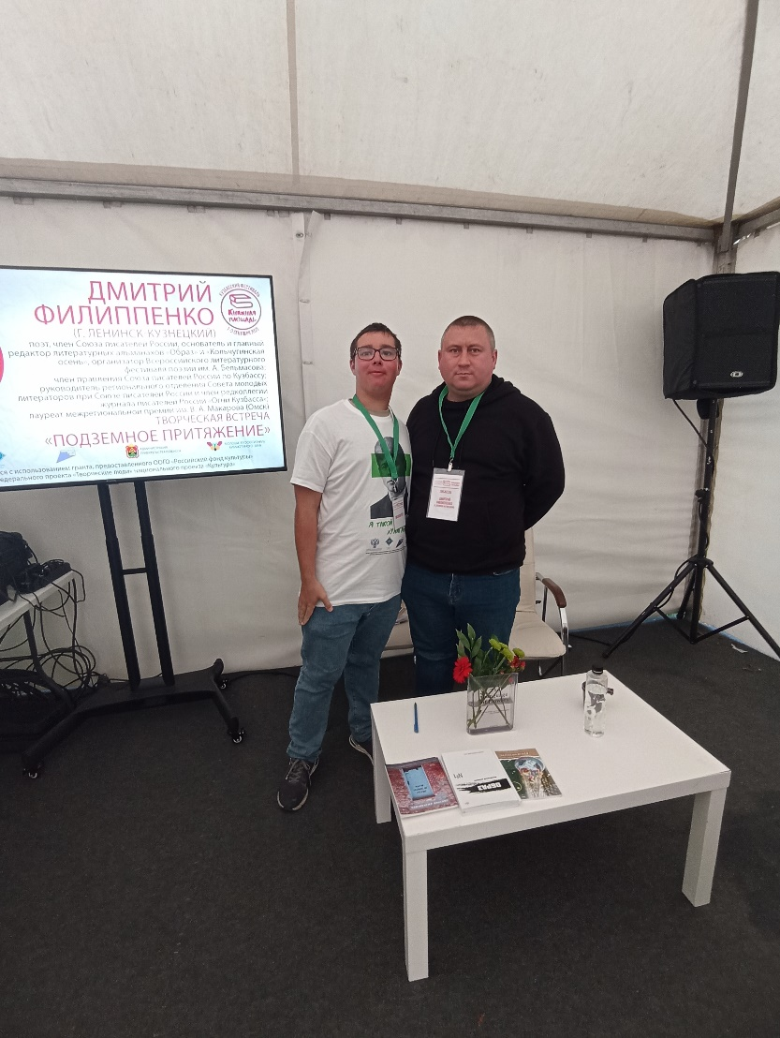
Интересные встречи с писателями

Slide 19
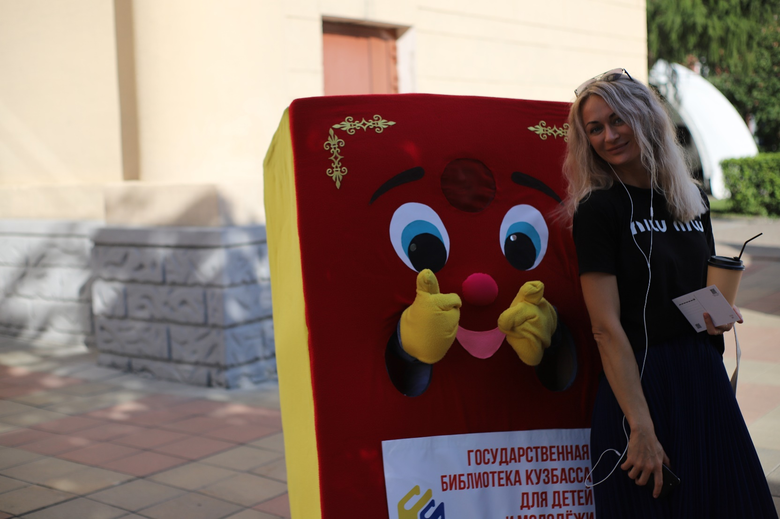
Новые знакомства

Slide 20
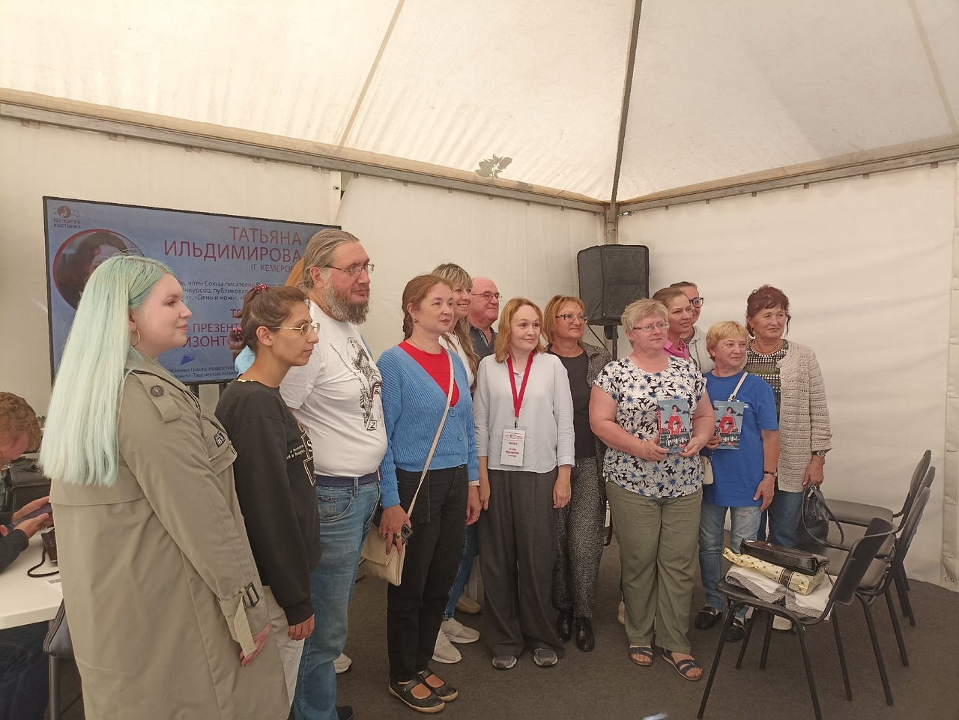
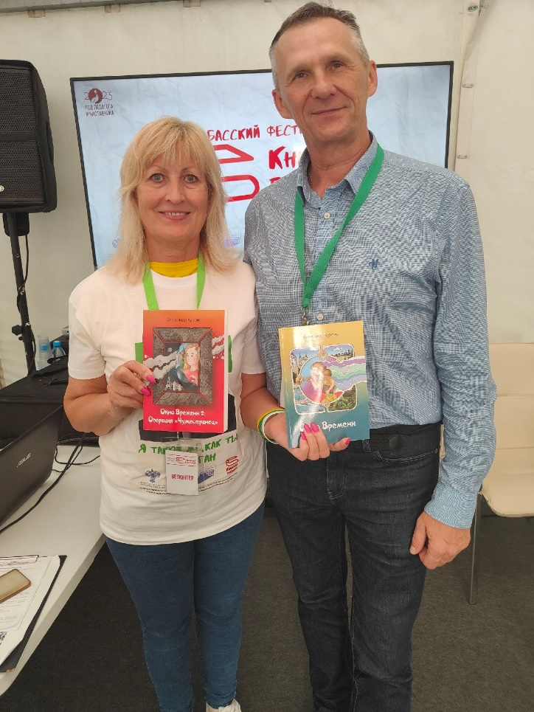
Серебряные волонтёры

Slide 21
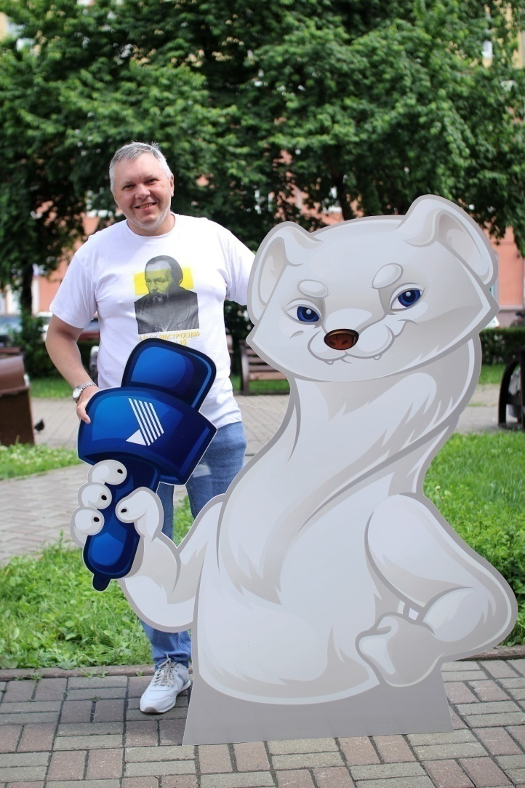
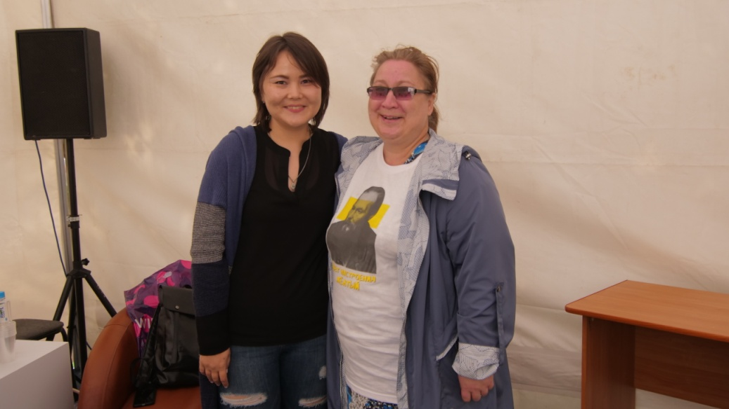
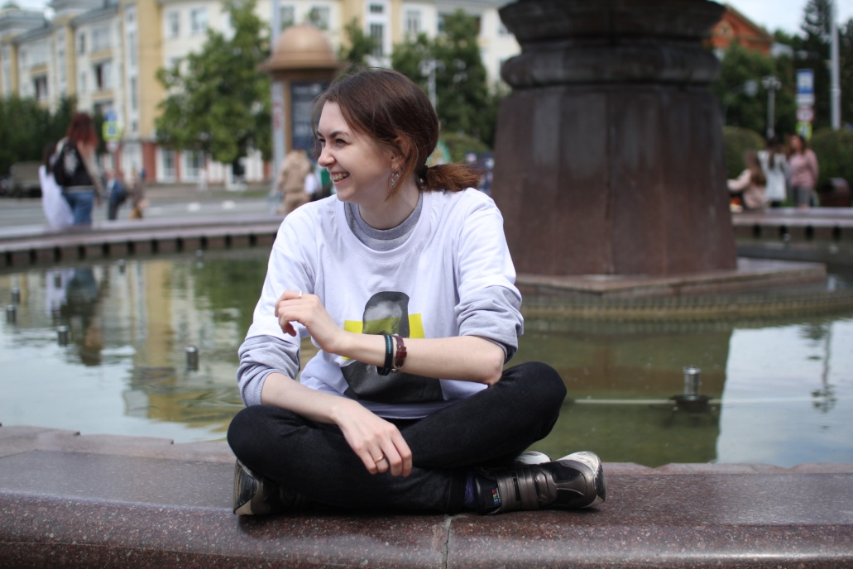

Slide 22
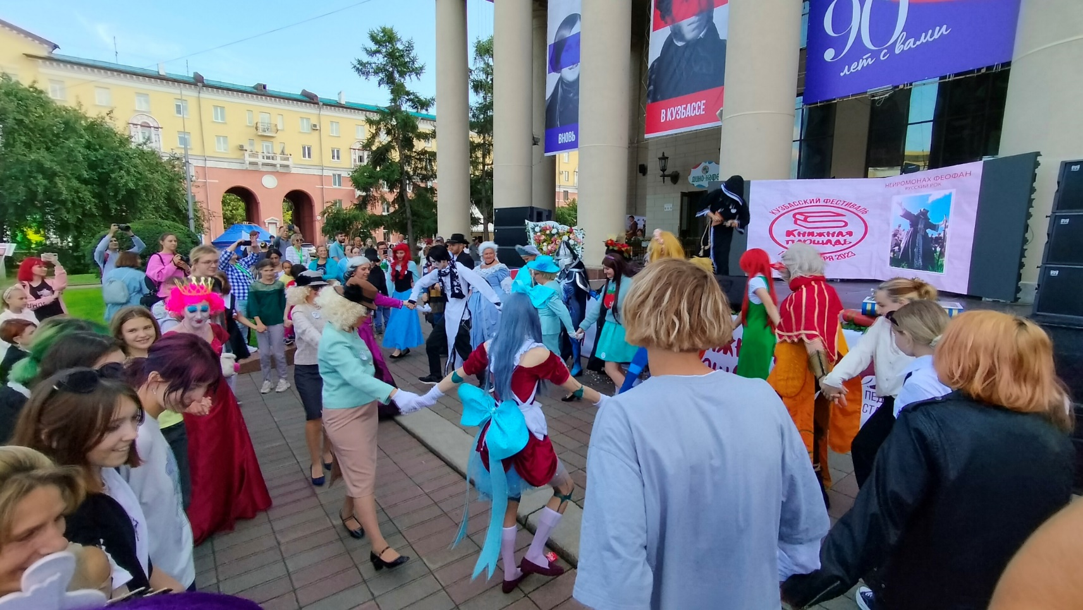
Конкурс косплея

Slide 23
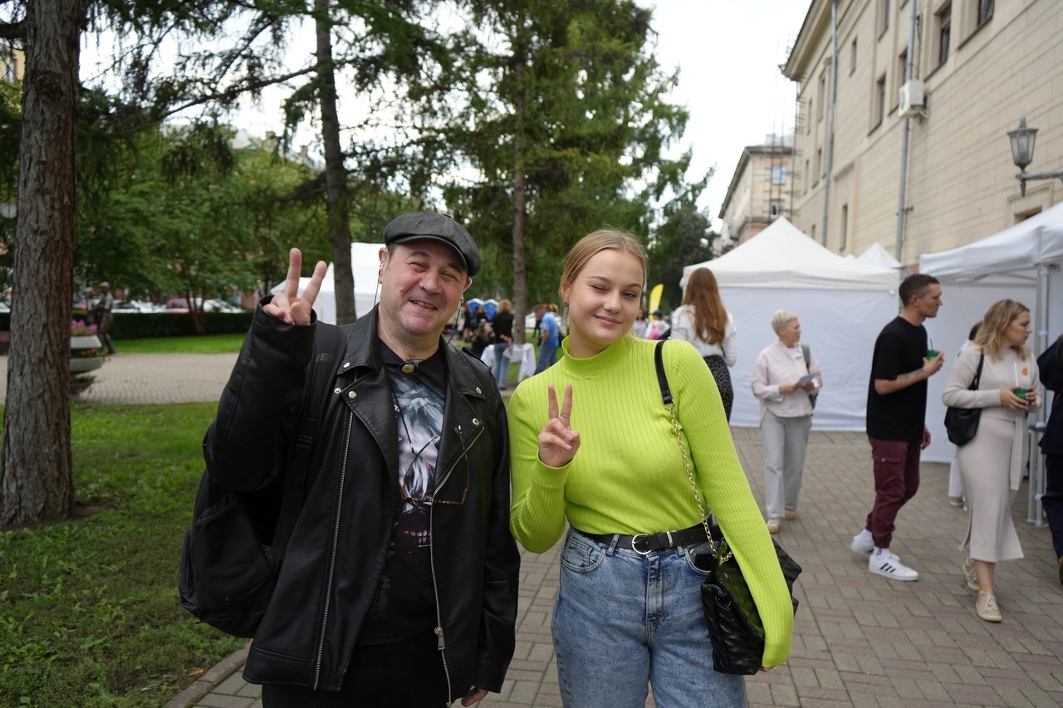
Волонтёры Кузбасского музыкального колледжа

Slide 25
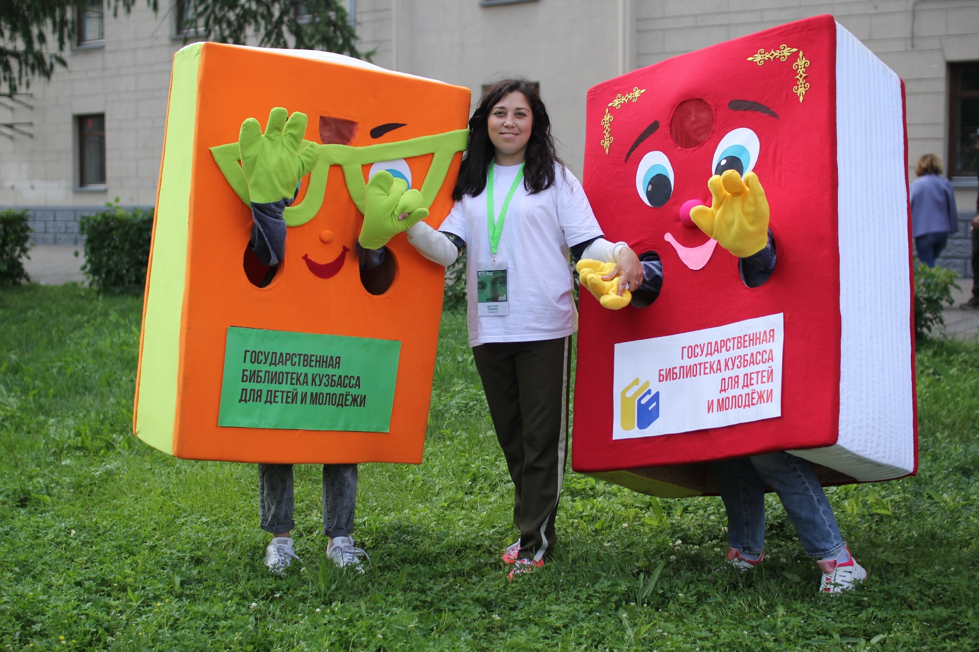
Спасибо за внимание!

